Slide 1
Martha
METONIMIA: Alle ma’s tree as ’n Martha op.
Sy neem haar huishoudelike take ernstig op.
Sy is baie lief vir Jesus.

Slide 2
OPSOMMING:
Die spreker tree as kind op wat getuig van die pa se brutaliteit teenoor haar ma.
Aanvanklik kry ons die idee dat dit ’n gelukkige en normale gesin is wanneer die kind en haar ma van die kerk terugkeer huis toe.
Daar ‘s ’n wending (verandering) wanneer ons ontdek dat die ma haas om by die huis te kom uit vrees vir haar man.

Slide 3
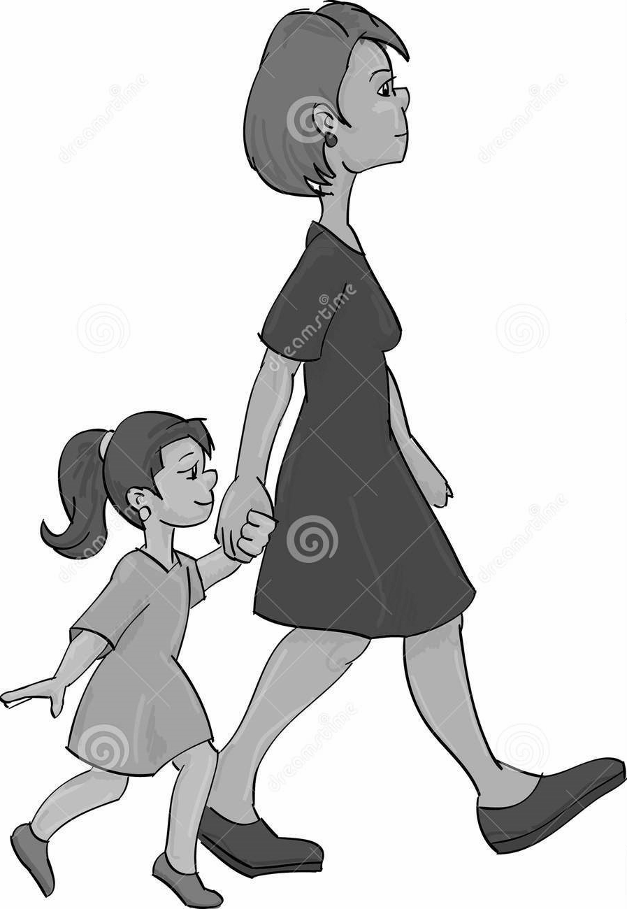
Vrye Vers: Punktuasie ontbreek
my ma se naam is Martha as iemand my eendag vra hoe baie ek
haar liefhet sal ek net sê dat toe ek vier jaar oud was het ek saam
met haar in die donker trug huis toe
gestap van ’n biduur af waar my
Praatvers:
Ek-spreker (my) Voorplasing en (ek) agterplasing beklemtoon dat dit ’n persoonlike vertelling is.
Die leser word onmiddelik by die spreker wat nou ’n volwassenne is, se emosies betrek.

Slide 4
Vrye Vers: Punktuasie ontbreek
Kleinletters dui aan haar weerloosheid en dat sy nog jonk was.
Geen komma wat beteken sy praat soos ’n kind aaneen sonder ophou. (babbel) Enjambement versnel die leestemponjambemente - versnel die tempo
my ma se naam is Martha as iemand my eendag vra hoe baie ek
haar liefhet (,) sal ek net sê dat toe ek vier jaar oud was het ek saam
met haar in die donker trug huis toe
gestap van ’n biduur af waar my

Slide 5
Vrye Vers: Punktuasie ontbreek
my ma se naam is Martha as iemand my eendag vra hoe baie ek
haar liefhet sal ek net sê dat toe ek vier jaar oud was het ek saam
met haar in die donker trug huis toe
gestap van ’n biduur af waar my
Wanneer sy eendag ’n volwassenne is, sal sy as ’n ooggetuie optree wat later in haar lewe verslag gaan doen oor hoe haar ma se lewe was toe sy nog kind was.
Haar ouderdom toe sy begin bewus raak dat haar pa haar ma mishandel.
Trug i.p.v. Terug= uitkapping of sinkopee. As ’n klank in die middel van ’n woord wegval. Versnel ritme en leestempo.

Slide 6
Vrye Vers: Punktuasie ontbreek
Donker: Sy assosieer die nag met slegte, donker herinneringe van haar kleintyd wat sy oproep as volwassenne.
my ma se naam is Martha as iemand my eendag vra hoe baie ek
haar liefhet sal ek net sê dat toe ek vier jaar oud was het ek saam
met haar in die donker trug huis toe
gestap van ’n biduur af waar my
Haar ma was godsdienstig. Dit bring verlossing vir haar ma. Help haar om haar moeilike lewe te aanvaar.

Slide 7
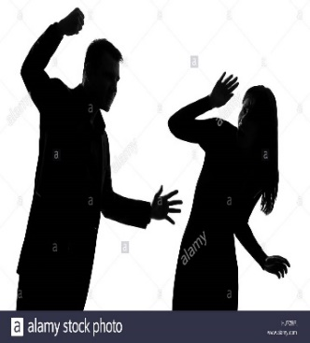
Enjambement: Dui op pa wat ma onophoudelik mishandel het.
pa gewag het om haar te slaan
sodra sy instap my ma het altyd
vinnig gestap huis toe na haar
ander kinders en haar man
Soos die jare verby gegaan het, het sy haar pa slegs as ’n man gesien. Vervreemdheid en liefdeloosheid teenoor die liefde wat sy vir haar ma gehad het. Haar ma belangrik in haar lewe. Sy is die enigste karakter wat ’n Naam in Hoofletter toegeken word.
Het respek vir haar pa verloor = hy word ’n vreemdeling omdat hy haar emosioneel laat ly
Die pa se mishandeling van haar ma veroorsaak dat hy soos ’n vreemdeling vir haar raak en sy verloor respek vir hom (pa teeneer man)
Haar ma moes haas om by die huis te kom uit vrees vir haar pa en nie uit liefde of dat sy daar veilig sal voel nie. Ironie

Slide 8
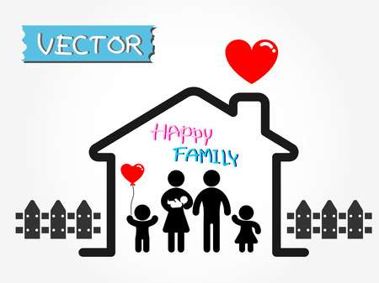
Enjambement: Dui op pa wat ma onophoudelik mishandel het.
Haar broers en susters (sibbe) was moontlik nog te jonk (naamloos) om te besef dat hul pa ’n wrede man is.
pa gewag het om haar te slaan
sodra sy instap my ma het altyd
vinnig gestap huis toe na haar
ander kinders en haar man
Simboliek: Huis verteenwoordig veiligheid/sekuriteit en liefde.
Ironies want hier woon hul in vrees vir hul pa.

Slide 9
Huishoudelike geweld het ’n negatiewe invloed op kinders.
Hier kan ons die kind se pyn sterk aanvoel. Sy sukkel met die idee dat haar ma konstant mishandel word en sy huil. Tema van hartseer wat deur mishandeling veroorsaak word.
ek moes sukkel om by te bly
toe skielik toe begin ek huil
(Wit spasie dui aan dat tyd verby gegaan het)
alleen in die donker omdat al my
liefde vir haar niks beteken nie.
Die volwasse kind voel magteloos omdat haar liefde nie haar ma kon beskerm nie. Sy voel eensaam in haar donker herinneringe aan die slegte invloed wat huishoudelike geweld op kinders en vroue het. Albei is magteloos en voel verlate/alleen (abandoned) tydens hierdie insidente.
Donker word herhaal: Beklemtoon dat hierdie pyn (donkerte) van kleintyd tot volwassenheid by jou bly.

